Slide 1

PROXMOX: ESCALABILIZANDO DE FORMA FÁCIL COM PACKER, ANSIBLE E TERRAFORM

Slide 2


Slide 3
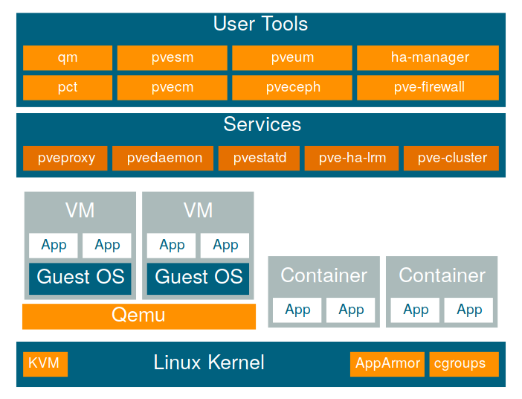

Slide 4


Slide 5
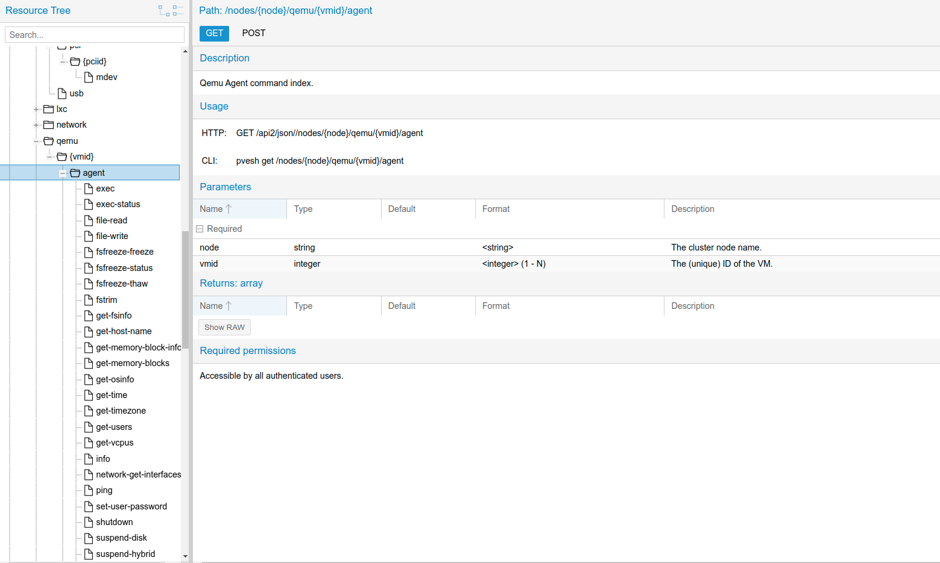

Slide 6
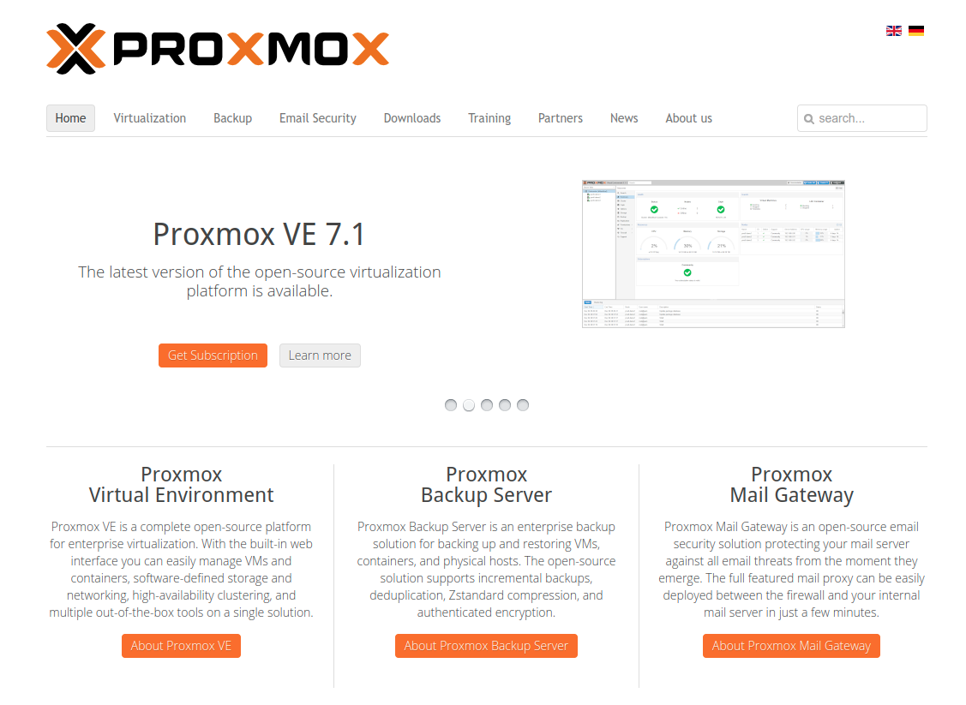
https://www.proxmox.com/en/

Slide 7
Infraestrutura como código
ou
Infrastructure as code
ou
IaC

Slide 8
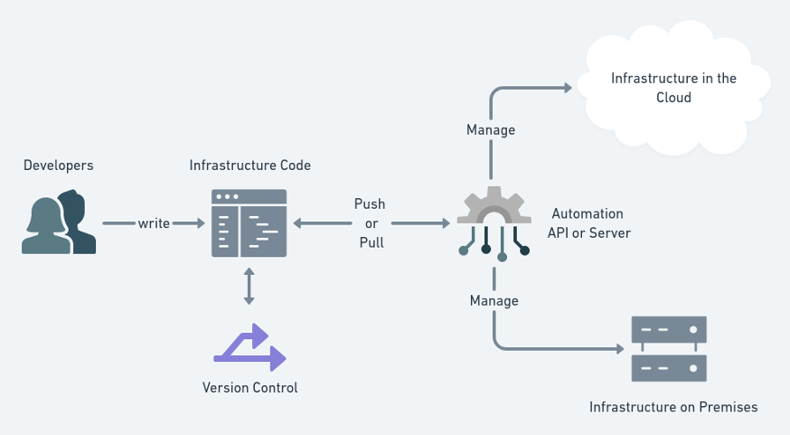

Slide 9

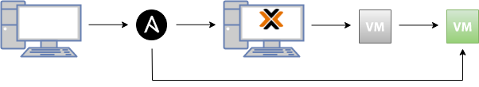

Slide 10
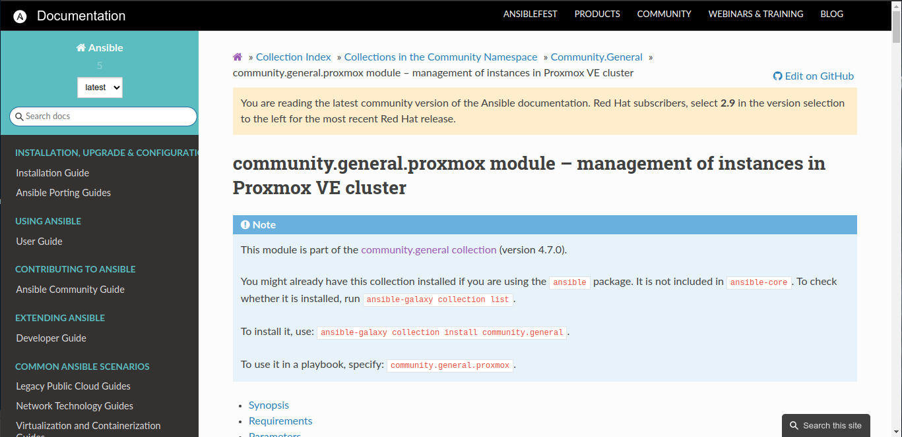
Documentação Ansible
https://docs.ansible.com/ansible/latest/collections/community/general/proxmox_module.html

Slide 11



Slide 12
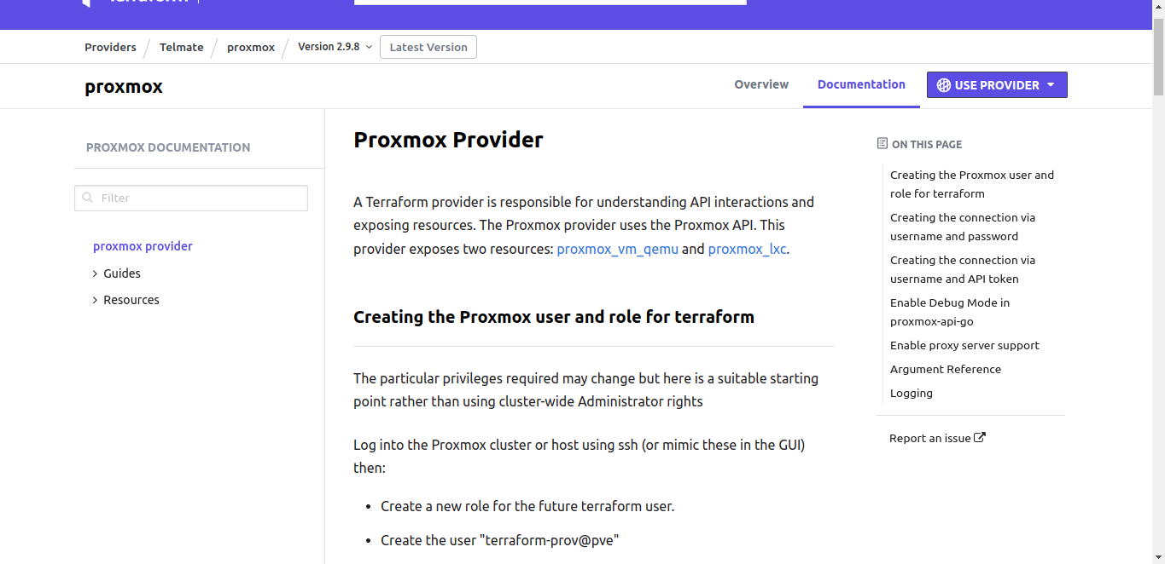
Documentação Terraform
https://registry.terraform.io/namespaces/Telmate

Slide 13



Slide 14
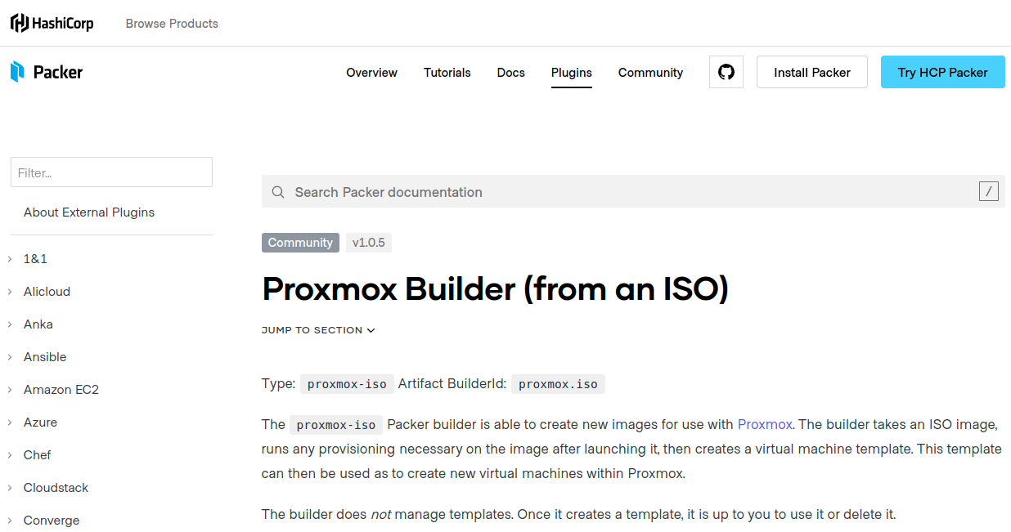
Documentação Packer
https://www.packer.io/plugins/builders/proxmox/clone

Slide 15
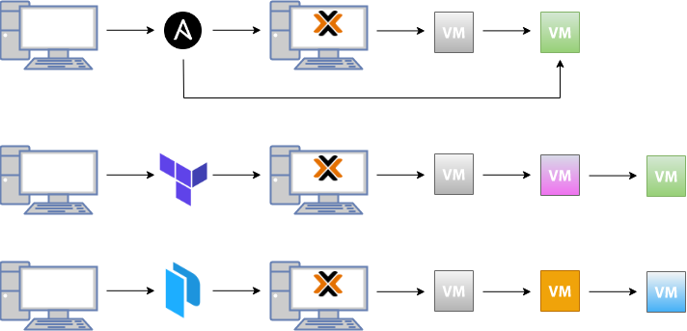

Slide 16
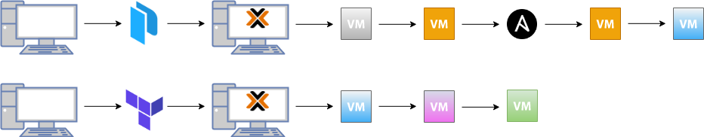

Slide 17
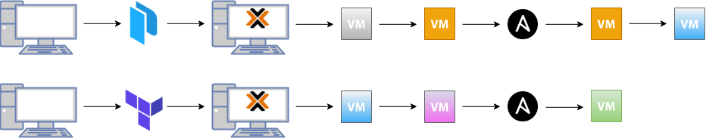

Slide 18
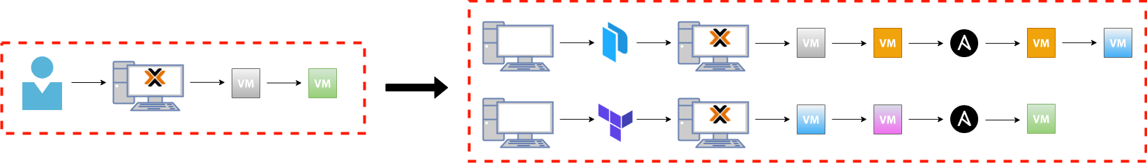
OBJETIVO

Slide 19
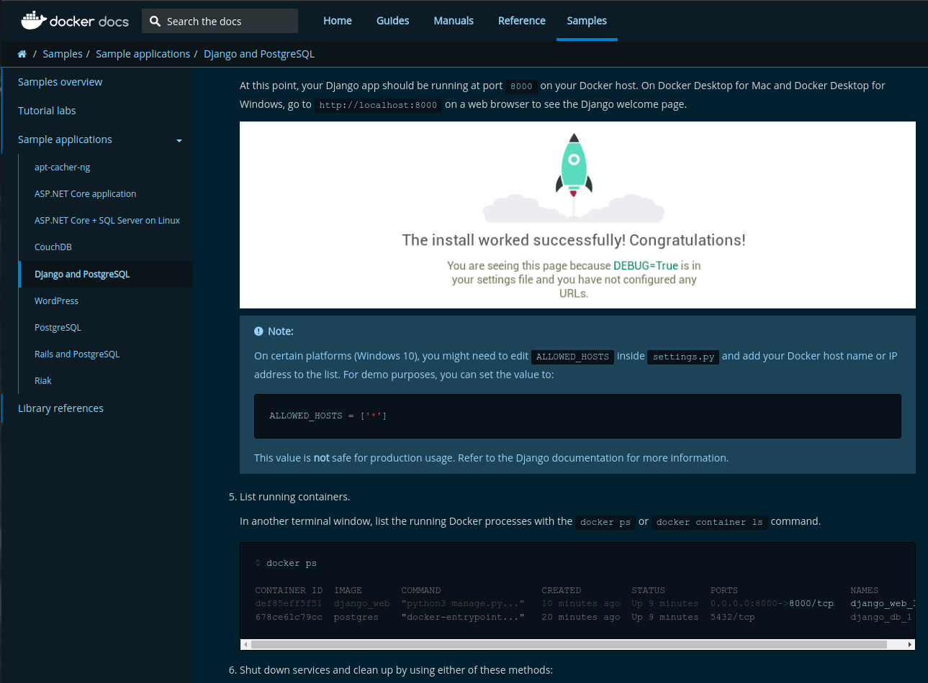
Aplicação de teste
https://docs.docker.com/samples/django/

Slide 20
Dependências
Build:
- virt-customize (libguestfs-tools)
- vm exclusiva para customização de imagens “.img”
- Ubuntu Cloud Images: focal-server-cloudimg-amd64.img
- qemu-guest-agent
Deploy:
- Transferir a imagem customizada para o servidor Proxmox
- “subir” a imagem para o Proxmox via comando “qm”

Slide 21
Virt-customize
Instalação:
sudo apt update -y && sudo apt install libguestfs-tools -y
Execução:
sudo virt-customize \
--add focal-server-cloudimg-amd64.img \
--run-command 'sed -i "68 s/^ */#/" /etc/cloud/cloud.cfg' \
--install qemu-guest-agent

Slide 22
qm - Qemu/KVM Virtual Machine Manager
qm create 9000 --name ub20.04-flisol-2022-amd64 --memory 1024 --net0 virtio,bridge=vmbr0
qm importdisk 9000 focal-server-cloudimg-amd64.img local-lvm
qm set 9000 --scsihw virtio-scsi-pci --scsi0 local-lvm:vm-9000-disk-0
qm set 9000 --ide2 local-lvm:cloudinit
qm set 9000 --boot c --bootdisk scsi0
qm set 9000 --serial0 socket --vga serial0
qm set 9000 --agent 1
qm set 9000 --ipconfig0 ip=dhcp
qm resize 9000 scsi0 8G
qm template 9000

Slide 23
